Slide 1
初高中知识衔接（1）
因式分解

Slide 2
1.若 ，求下列代数式的值：
（1） （2）
思考：

Slide 3
2.已知 ，求代数式
的值。

Slide 4
4.分解因式：
5.解方程：

Slide 5
初高中知识衔接（2）
一元二次方程的根

Slide 6
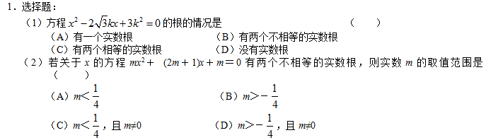
确定对象；
判断的依据（方法）；
计算结果；
下结论。

Slide 9

2.

Slide 10

3.
4.

Slide 11
初高中知识衔接（3）
函数、二次函数
4.

Slide 12
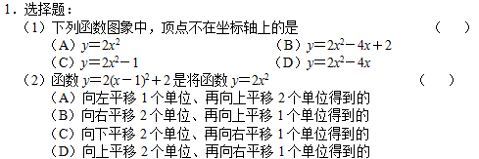
性质

Slide 13


Slide 14


Slide 15


